Slide 1
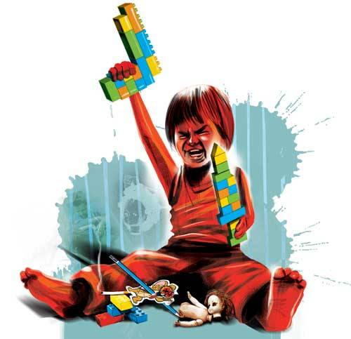

Opservacija i dijagnostika ličnosti maloljetnika pri izvršenju sankcija institucionalnog tretmana
Penologija
Mentor: Doc. dr. Vildana Pleh
Ass. Mr. Iur Ena Gotovuša
Studentica: Imamović Dalila

Slide 2
Zakon o zaštiti i postupanju sa djecom i maloljetnicima u krivičnom postupku
(„Službene novine Federacije BiH“, broj 7/14 /29.1.2014./)
Član 3. Uzrast maloljetnika u svrhu ovog zakona:
(1) Mlađi maloljetnik je maloljetnik koji je u vrijeme izvršenja krivičnog djela navršio 14 a nije navršio 16 godina života.
(2) Stariji maloljetnik je maloljetnik koji je u vrijeme izvršenja krivičnog djela navršio 16 a nije navršio 18 godina života.
(3) Mlađa punoljetna osoba je osoba koja je u vrijeme izvršenja krivičnog djela navršila 18 a nije navršila 21 godinu života.

Slide 3
Ključni pojmovi
Planiranje tretmana
Opservacija
Procjena

Slide 4
Procjena → interdisciplinarna timska djelatnost upoznavanja, razumijevanja i tumačenja rizika i potreba djece i mladih s problemima u ponašanju i njihova okruženja na svim životnim područjima radi donošenja utemeljene odluke o daljnjim intervencijama.
Planiranje/programiranje tretmana → zajednički rad i dogovaranje stručnjaka, djece i mladih te njihovih roditelja o potrebnim intervencijama, njihovim ciljevima, nositeljima, sadržajima, metodama, rokovima i načinu evaluacije procesa interveniranja.
Opservacija ili promatranje → proces koji se odvija kroz opservacioni postupak, koji se sastoji od niza radnji koje obavlja poseban tim stručnjaka: psiholog, socijalni radnik, pedagog, andragog, doktor i sl.

Slide 5
Međunarodnopravni dokumenti i pravni standardi postupanja prema maloljetnicima

Slide 6
• Konvencija Ujedinjenih nacija o pravima djeteta (1989) – član 37.,39. i 40.
• Standardna minimalna pravila Ujedinjenih nacija za maloljetničko pravosuđe (Pekinška pravila, 1985);
• Pravila Ujedinjenih nacija o zaštiti maloljetnika lišenih slobode (JDL pravila, 1990);
• Smjernice Ujedinjenih nacija za prevenciju maloljetničke delinkvencije (Rijadske smjernice, 1990) i
• Standardna minimalna pravila Ujedinjenih nacija za mjere alternativne institucionalnom tretmanu (Tokijska pravila, 1990.).
• Smjernice za djelovanje prema djeci u sustavu kaznenog pravosuđa - Bečke smjernice (1997),
• Međunarodni pakt o građanskim i političkim pravima – ICCPR

Slide 7

1. Faktori koji utiču na formiranje ličnosti maloljetnika

Slide 8

A) Naslijeđe i biološki faktori
Glavni biološki faktori su: nervni sistem, endokrini sistem i tjelesna konstitucija.

Slide 9

B) Faktori okoline u razvoju ličnosti
Socijalni faktori su odlučujući za formiranje ličnosti.

Slide 10




C) Agensi (posrednici) procesa socijalizacije
Porodica
Vršnjaci
Škola
Sredstva masovne komunikacije

Slide 11
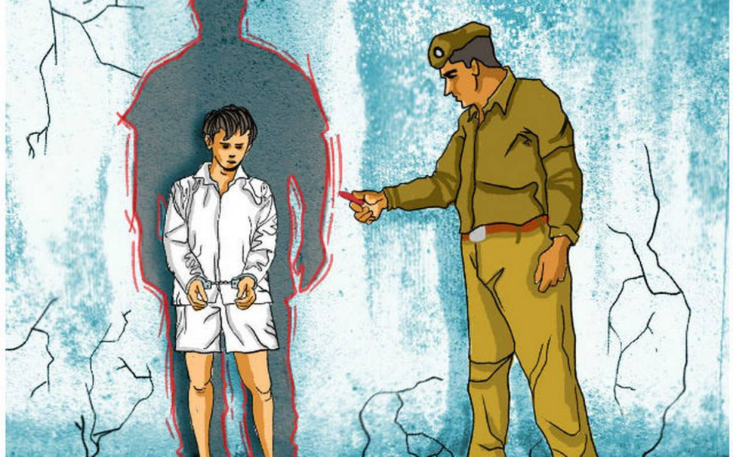
Maloljetničko prijestupništvo

Slide 12
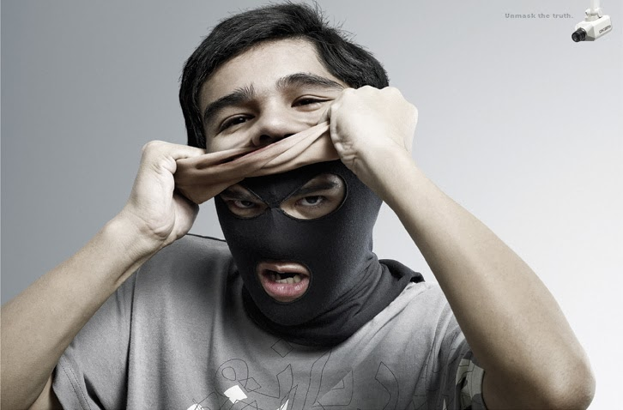

Slide 13
Maloljetničko prijestupništvo → sociološko-kriminološko poimanje pojave prijestupništva mladih.
Podrazumijeva kršenja krivičnopravnih normi i kršenja ponašanja maloljetnika koja određena socio-kulturna sredina smatra negativnim.
Ponašanja koja odudaraju od zakonskih normi, i moralnih normi konkretnog društva.

Slide 14
2. Procjena maloljetnika u svrhu planiranja tretmana i izrade individualnog plana i programa za maloljetnika
Planiranje tretmana je integralni dio postupka procjene, a kompletan dijagnostički postupak se sastoji iz više dijelova: 
Uvid i analiza dokumentacije
Prikupljanje podataka (od maloljetnika, roditelja, nastavnika ili stručnog osoblja iz drugih institucija)
Primjena različitih instrumenata za procjenu ličnosti maloljetnika i ponašanja
Postupanja i princip izrade individualnog plana i programa rada s maloljetnicima u odgojnom centru

Slide 15
3. Proces izrade Individualnog plana i programa tretmana

Slide 16
Prva faza → upoznavanje s maloljetnikom, i s načinom rada na odgojnim područjima, objašnjenje šta se od njega očekuje, prikupljanje osnovnih informacija, procjena ličnih kapaciteta maloljetnika, osvrt na specifične detalje socijalne anamneze, identifikacija simptoma i problema, postavljenje cilja s obzirom na problem.
Druga faza → fokusiranje na cilj, rad s maloljetnikom uz primjenu različitih tehnika, testiranja, savjetodavni rad, skala i upitnika i drugih instrumenata procjene ..
Treća faza → odnosi se na evaluaciju, razgovor o provedenom tretmanu. Ispituje se da li je postignut željeni cilj tretmana, da li je ostalo nešto nerazriješeno. Konačni cilj je pomoći maloljetniku da prevaziđe postojeće teškoće i postane funkcionalan.

Slide 17

4. Stručna lica koja učestvuju u izradi Individualnog plana
Diplomirani psiholog
Diplomirani socijalni pedagog
Diplomirani socijalni radnik
Diplomirani pedagog – psiholog
Doktori

Slide 18

Zaključak
Cilj procjene → interpretacija prikupljenih informacija radi određivanja vrste i intenziteta problema u ponašanju, njihovih uzroka, subjektivnih mogućnosti i potreba djece i mladih, te predviđanja njihovog budućeg razvoja u relaciji s objektivnim mogućnostima i potrebama društva.
Procjena se odnosi na pojedinca, njegovo uže i šire okruženje, porodicu..
Pojedinac se posmatra kao član sveukupnog društva
Proces se mora provoditi timski pomoću niza stručnih lica - interdisciplinarnost i transdisciplinarnost
Spoznavanje čovjeka, njegove osobnosti, interakcije sa sredinom..
„Objekt“ procjene je ustvari „subjekt“
Posebna relacija maloljetnika i stručne osobe

Slide 19
Literatura
Hajrija Sijerčić-Čolić, Vildana Pleh, Uvod u penologiju i izvršno krivično pravo Bosne i Hercegovine, Pravni fakultet Univerziteta u Sarajevu, Sarajevo, 2011.
Zakon o zaštiti i postupanju sa djecom i maloljetnicima u krivičnom postupku („Službene novine Federacije BiH“, broj 7/14 /29.1.2014./)
M. Duranović, S. Suljagić, J. Ćosić, A. Begić i S. Pačariz (uz pomoć UNICEF-a i Save the Children), Publikacija: Zaštita i postupanje sa djecom i maloljetnicima u krivičnom postupku, Ministarstvo pravde Federacije Bosne i Hercegovine, Sarajevo, 2016.
Nivex Koller - Trbović, Anja Mirosavljević, Ivana Jeđud Borić, Procjena potreba djece i mladih s problemima u ponašanju – konceptualne i metodičke odrednice, Ured UNICEF-a za Hrvatsku, Zagreb, 2017.
Žunić-Pavlović V., Popović-Ćitić B., Pavlović M., Programi prevencije poremećaja ponašanja u školi, Fakultet za specijalnu edukaciju i rehabilitaciju, Beograd, 2010.
Meliha Bijedić Ranko Kovačević Lejla Kuralić-Čišić Edin Muftić Denis Husić,Procjena i tretman maloljetnika prilikom izvršenja sankcije, “OFF-SET” Tuzla Biro za ljudska prava, Tuzla, 2017.
Aleksandra Marin Diklić Ada Hasečić Irma Salčin Ivana Džidić Nikola Dorontić, Analiza stanja u ustanovama u kojima su smješteni maloljetnici u sukobu sa zakonom u Bosni i Hercegovini, Institucija Ombudsmena za ljudska prava Bosne i Hercegovine, Sarajevo, 2016.

Slide 20
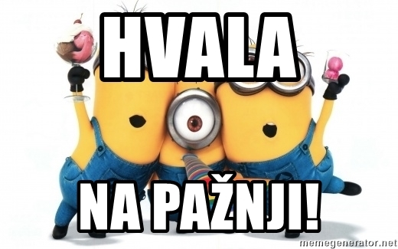
Dalila Imamovic ☺

